Slide 1
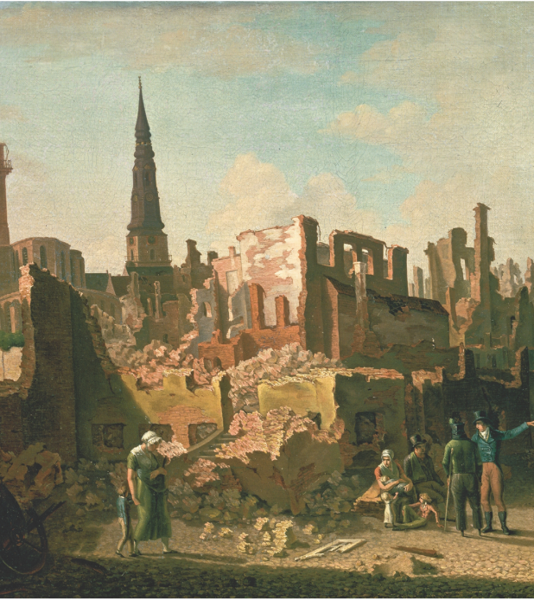
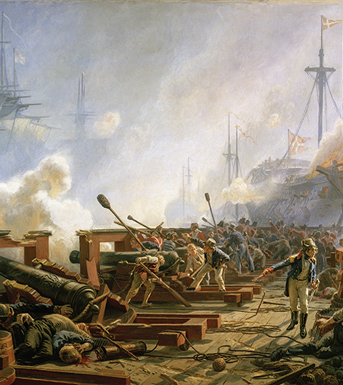
Årsagsforklaring til at DK gik ind i Napoleonskrigene og de efterfølgende konsekvenser:

Slide 2
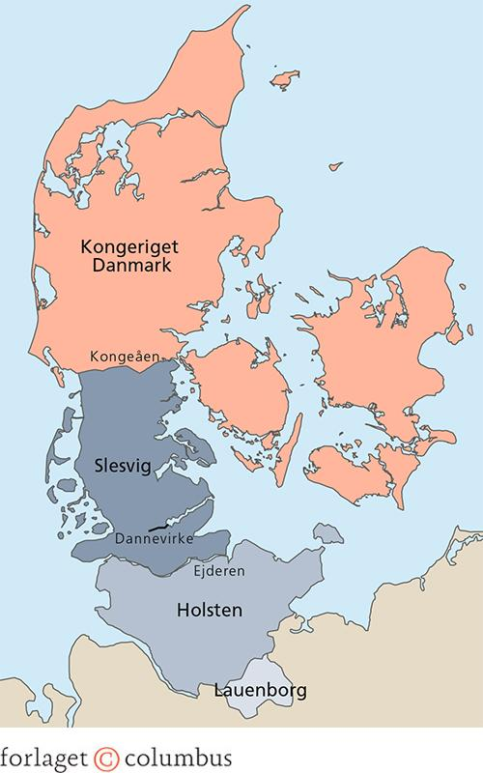
Hvad bestod kongeriget Danmark af efter Napoleonskrigene og hvorfor kom stænderforsamlingerne?
Hvor blev sidstnævnte placeret?

Slide 3
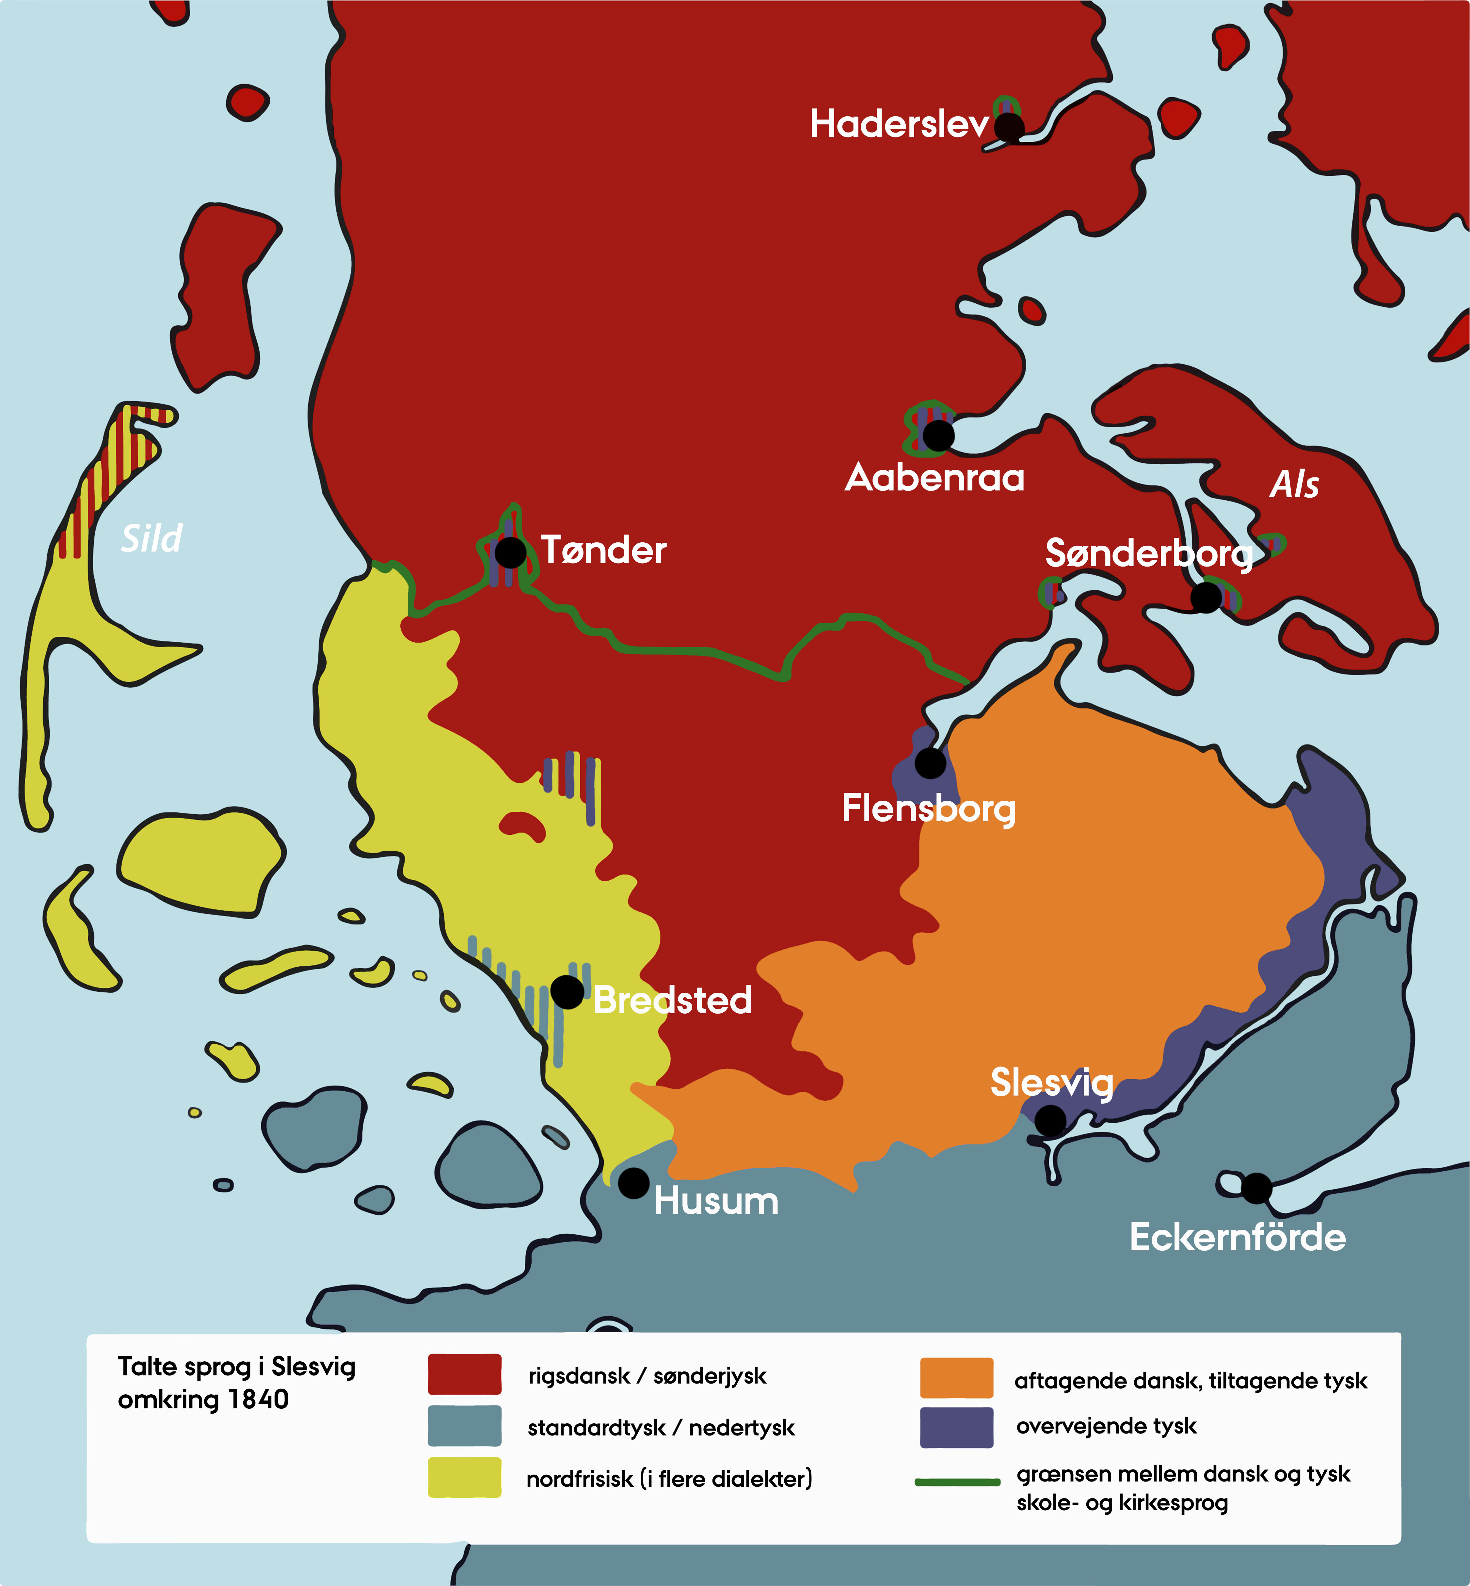
Hvad kan dette kort bruges til ift. vores emne?

Slide 4
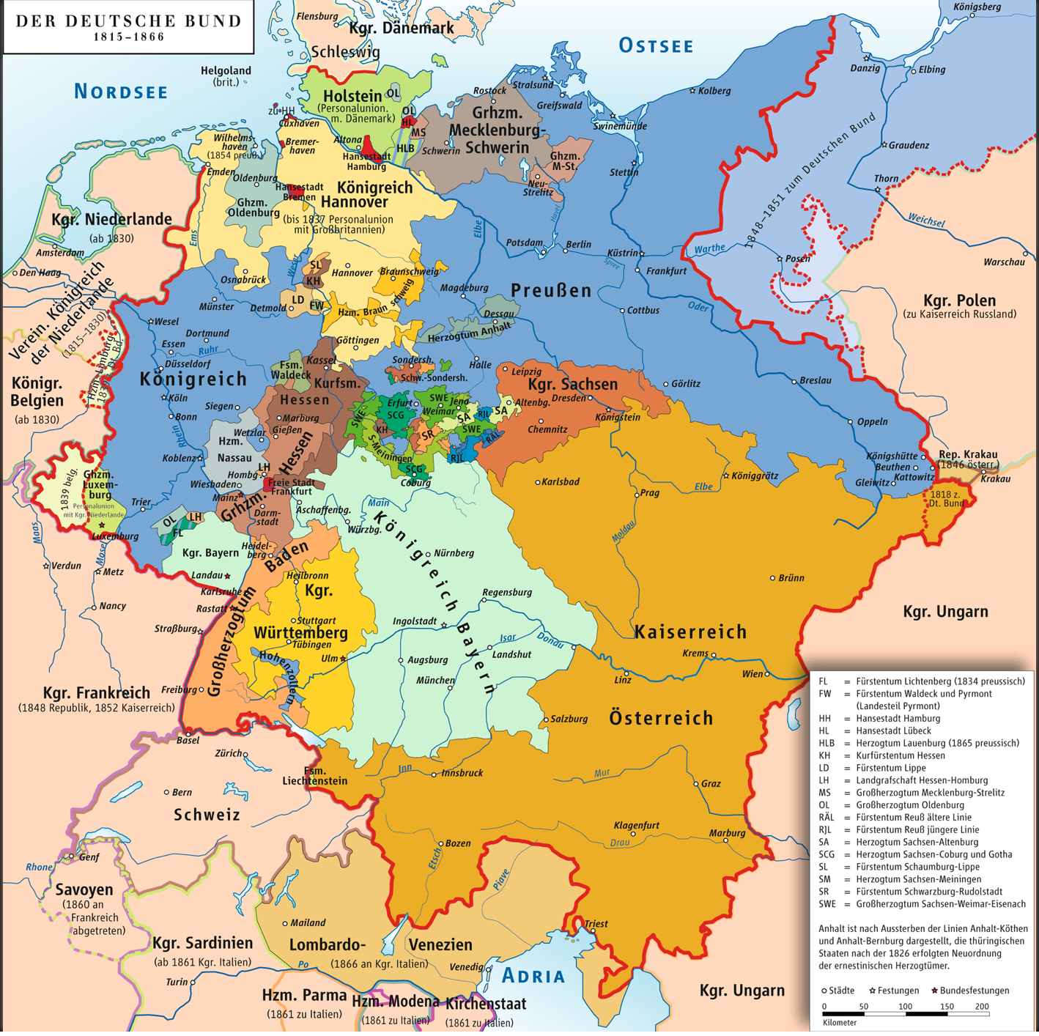
Og dette kort:
Det tyske forbund,1820

Slide 5
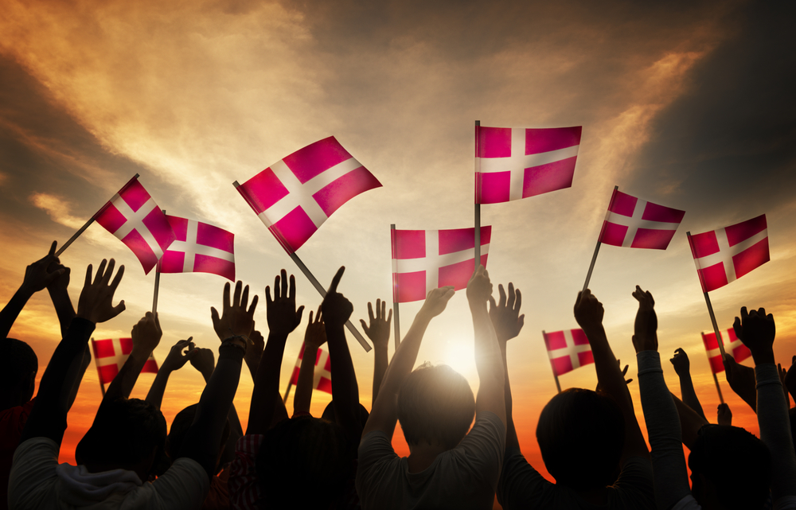
Hvad menes der med at nationalismen voksede frem efter Napoleonskrigene?

